Slide 1
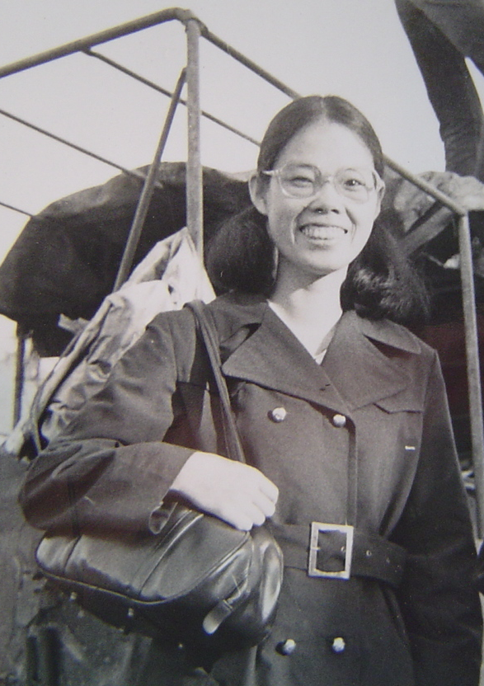
感謝神！讓我成為宣教士
我們原是祂的工作
1975年9月一位 滿頭白髮的
長者向我說：
「你們這些年青人只懂得祈禱，
從來沒有想過踏出一步。」
1975年25歲首次到泰北五星期

Slide 2
以弗所書第二章第10節
我們原是祂的工作，
在基督耶穌裡造成的，
為要叫我們行善，
就是神所預備叫我們成行的。

Slide 3
馬太福音第28章19－20節
「所以，你們要去，
使萬民作我的門徒，
奉父、子、聖靈的名給他們施洗。
凡我所吩咐你們的，都教訓他們遵守，
我就常與你們同在，直到世界的末了。」

Slide 4
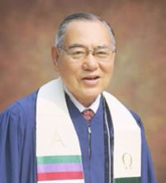
2014年10月25日神的僕人回天家！
我的丈夫何以嵩牧師
是一位委身給神的僕人。
甘願作鄉下的傳道人。
他是以禱告和傳道為重的人。
他是生活簡樸的人，
常說有衣有食就當知足。
我們一同事奉39年，結婚33年我是他的妻子，感到很自豪。
1941—2014

Slide 5
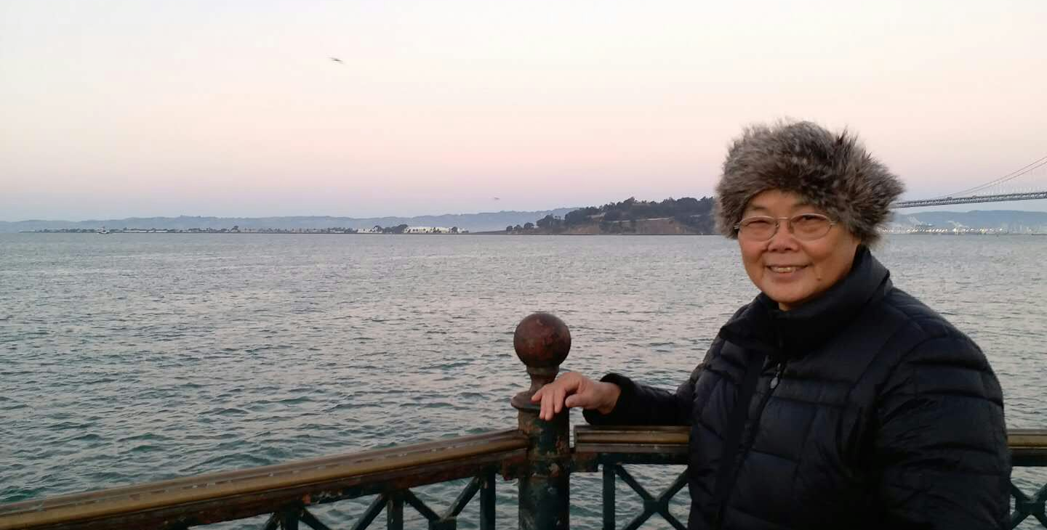
2017年11月2日三藩市
四十年的宣教秘訣：信靠順服、數算主恩。現年67歲

Slide 6
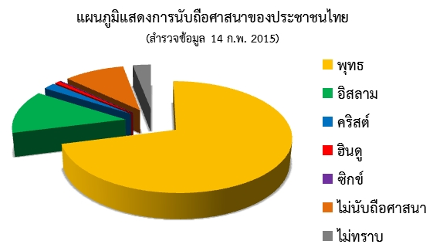
Stats of Thailand
泰國宗教分佈情況
（根據14/2/2015的調查）
佛教
伊斯蘭教
基督教
印度教
錫克教
沒有宗教
不知道
基督徒比率只有0.6%！

Slide 7

基督教昌孔教育中心1994
2017 NOV.

Slide 8
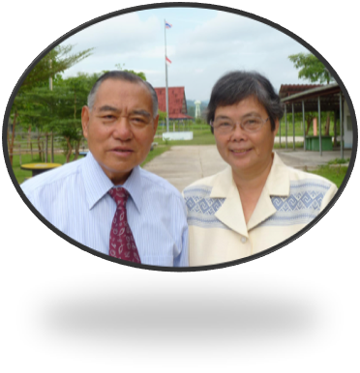
教育中心是由美國中信宣教士何以嵩牧師*及師母靠著神的恩典於1994年成立
基督教昌孔教育中心
Chiang Khong Christian Education Centre
中心信念
生活就是事奉 事奉就是生活
生命影響生命 生命建立生命
*何以嵩牧師已於2014年10月25日安息主懷*

Slide 9
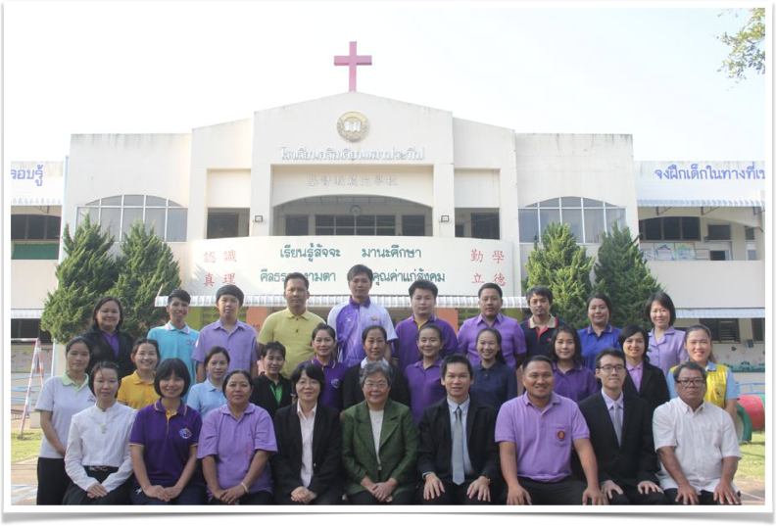
2017年全體同工

Slide 10
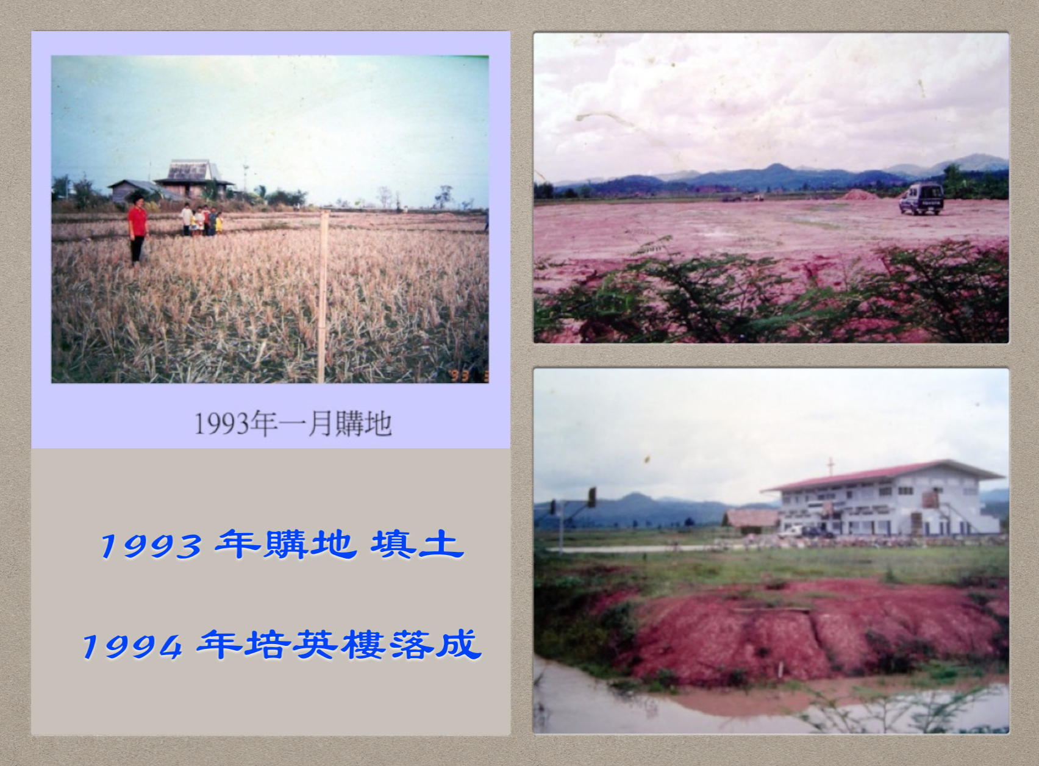

Slide 11

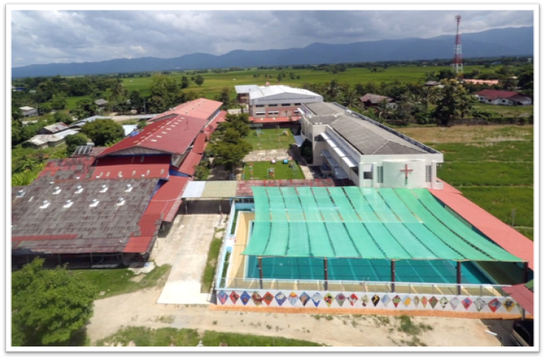
基督教昌孔教育中心全景

Slide 12

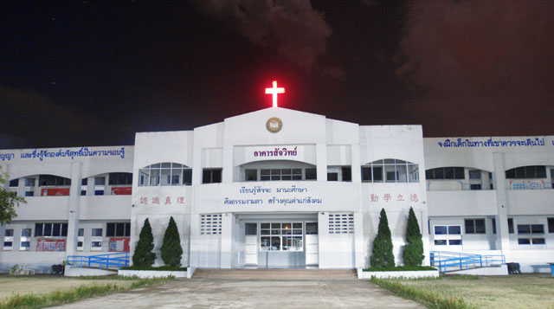
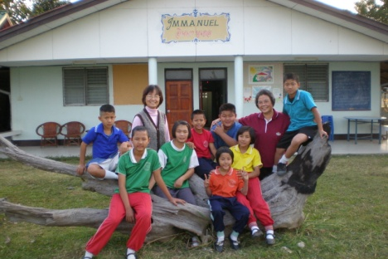
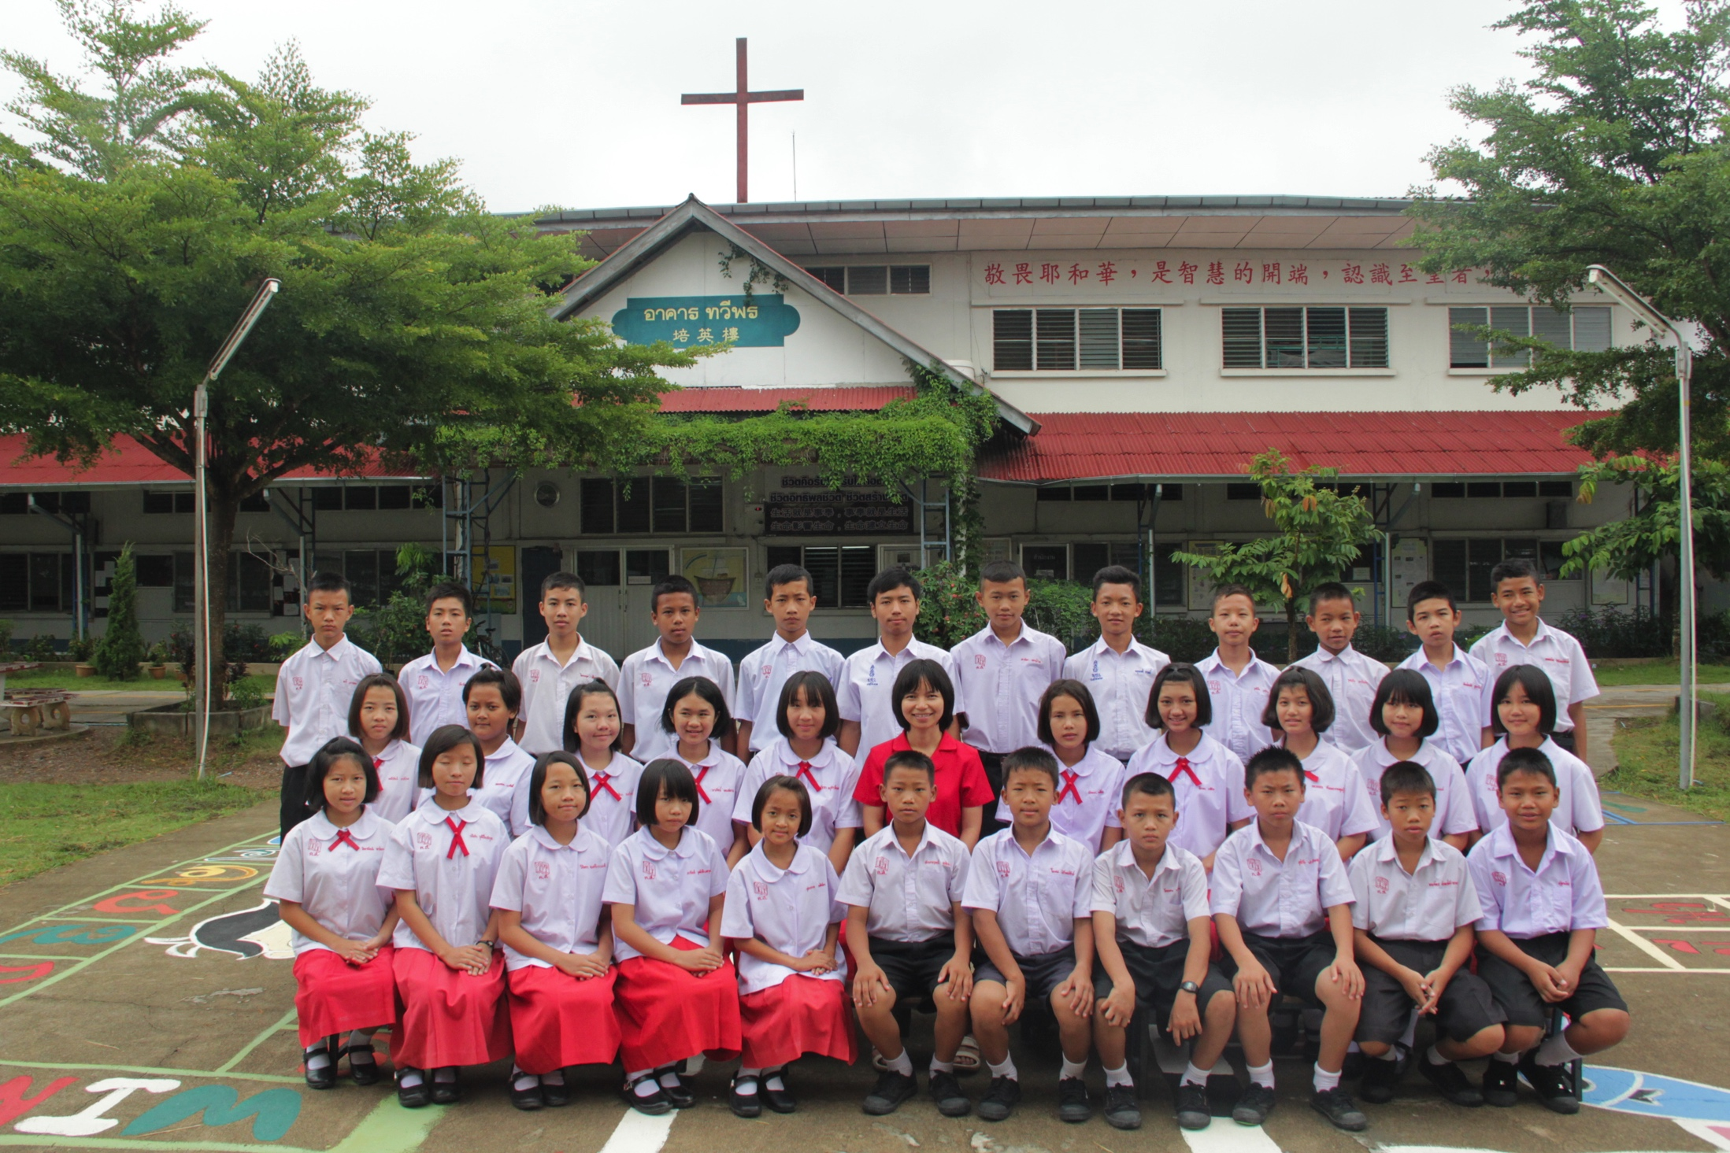
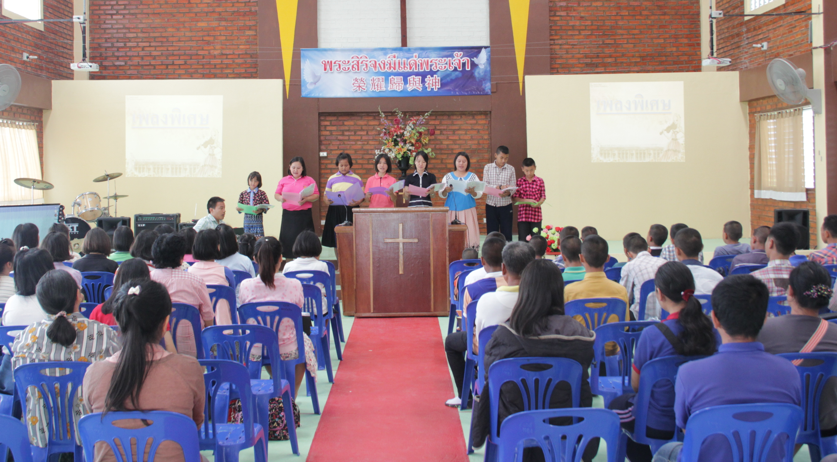
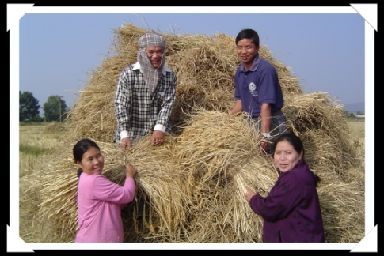
CCM
中國信徒佈道會
CCEC
基督教昌孔教育中心
學生宿舍1994
永通教會1995
晨光學校1998
福利部2002
恩慈之家2006

Slide 13
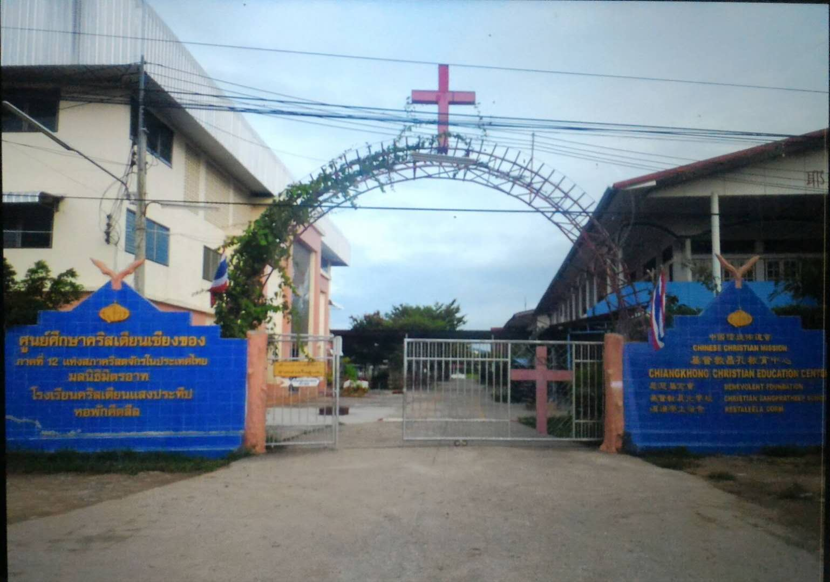
中 心 大 門

Slide 14
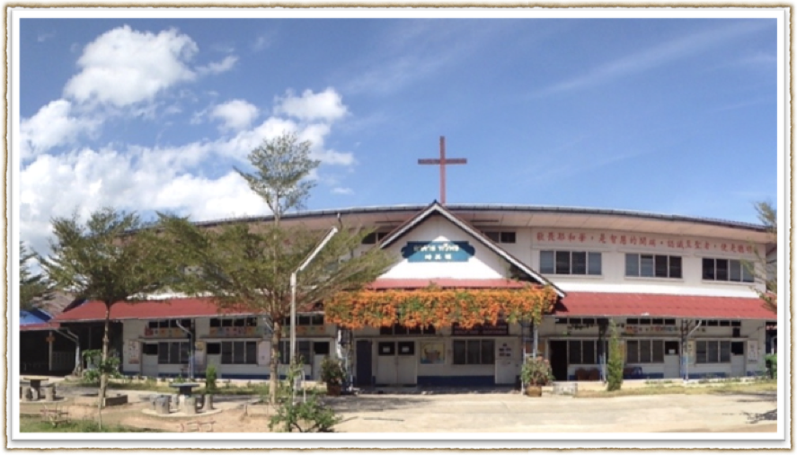
基 督 教 頌 讚 學 生 宿 舍
基督教頌讚學生宿舍
帶領學生信主、培訓作主門徒 1994年

Slide 15
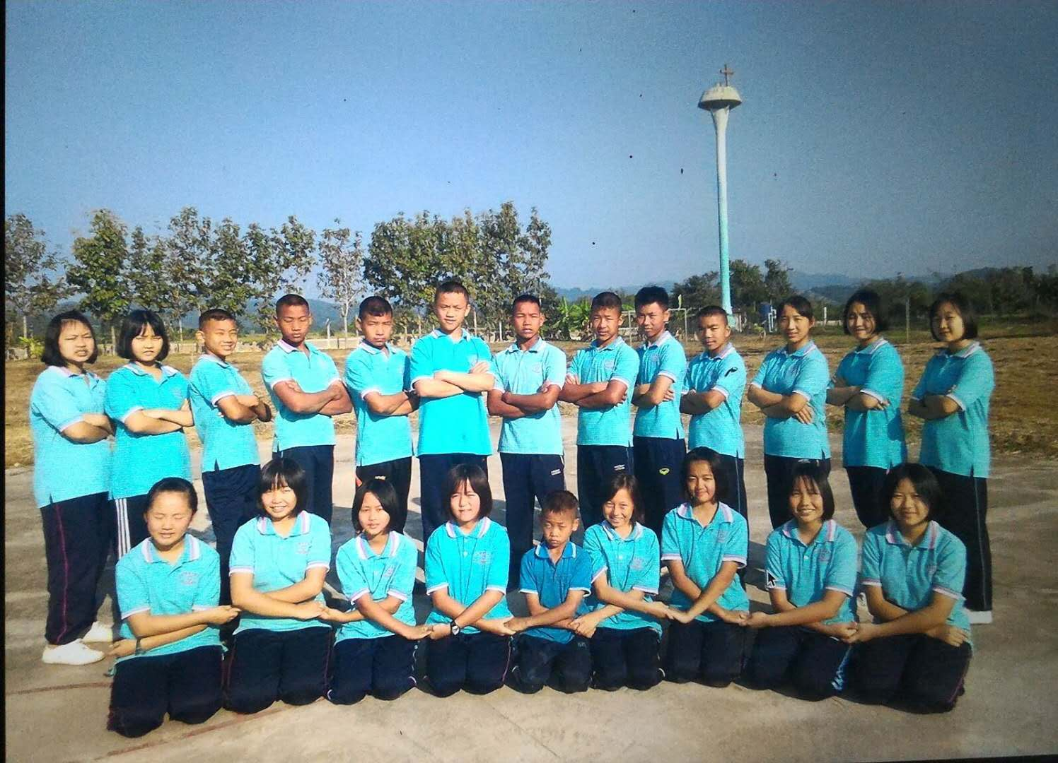
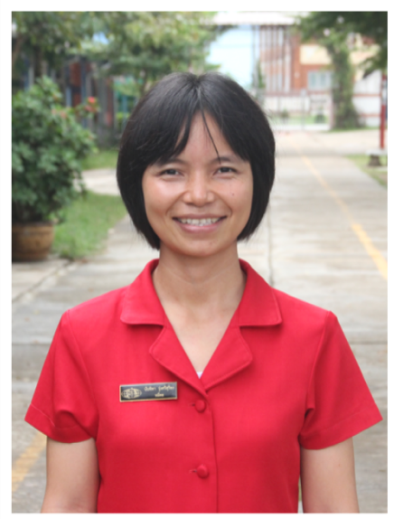
學生宿舍主任

Slide 16
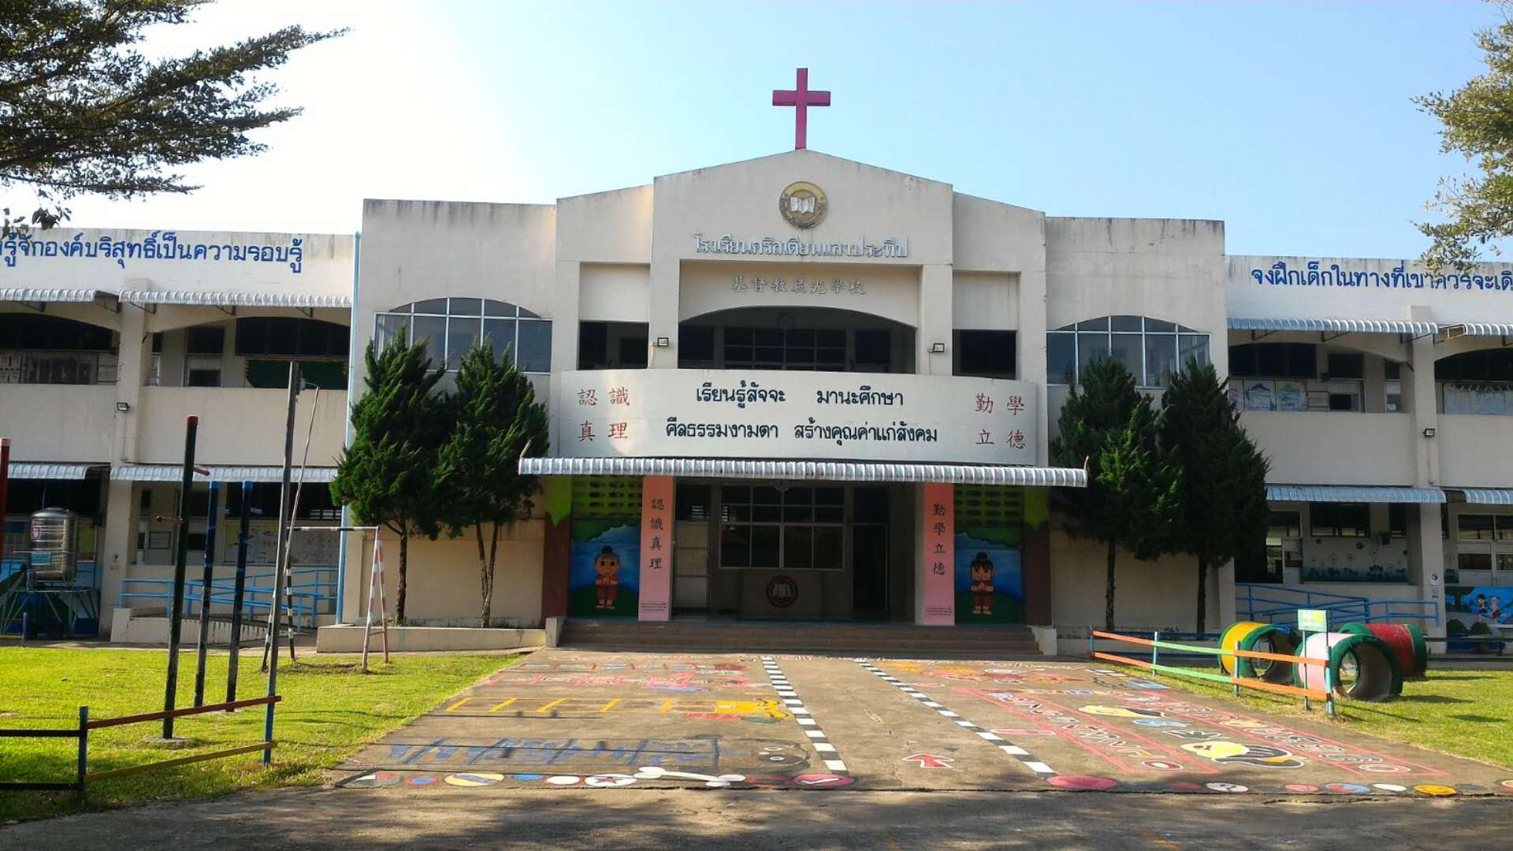
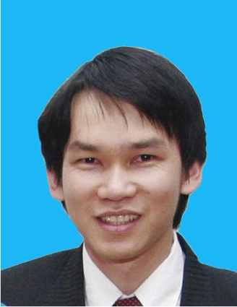
校長何文慶
校長何文慶
基督教晨光學校
1998年 成立

Slide 17
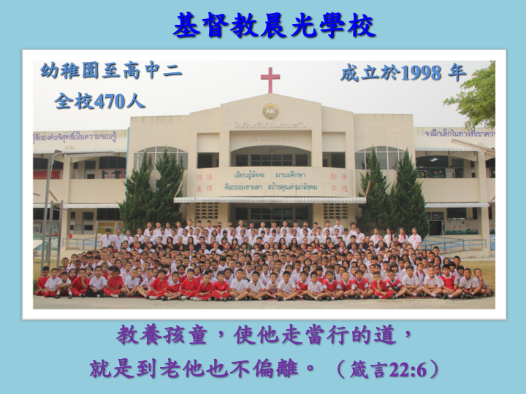

Slide 18
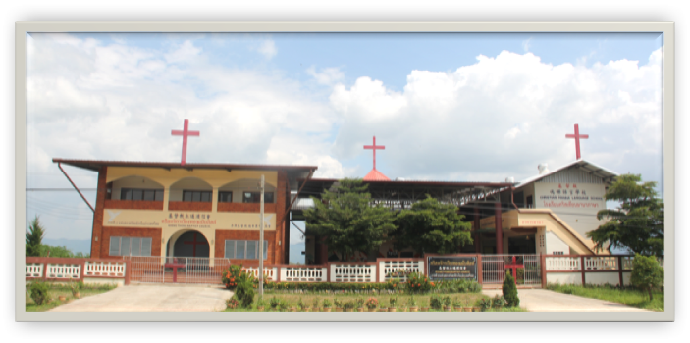
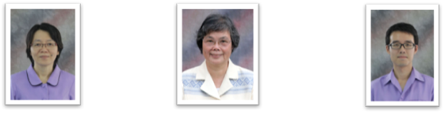
基督教永通浸信會
教會傳道
主任牧師
香港宣教士

Slide 19
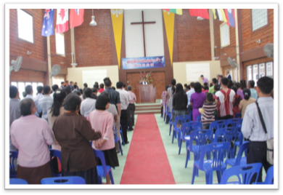
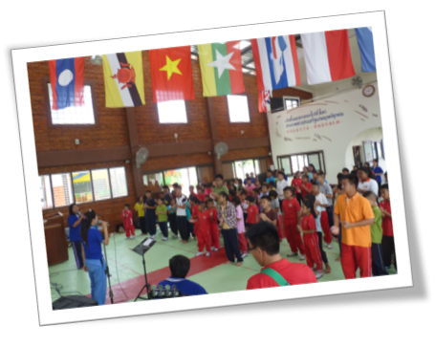
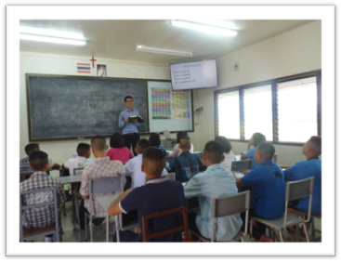
崇 拜
主 日 學
兒童事工

Slide 20
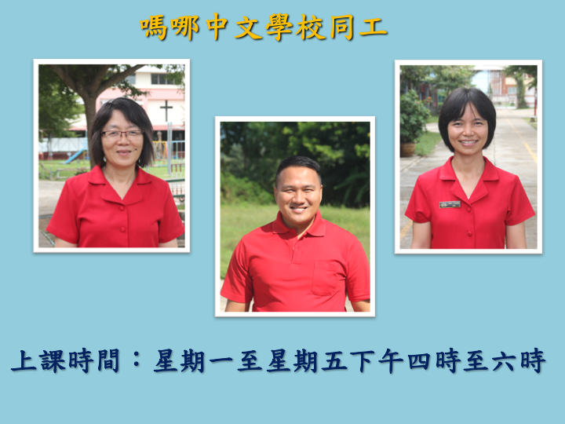
“Type a quote here.”
中心副主任何文怡
宿舍主任楊美仙
–Johnny Appleseed
總務主任何文澤

Slide 21


Slide 22


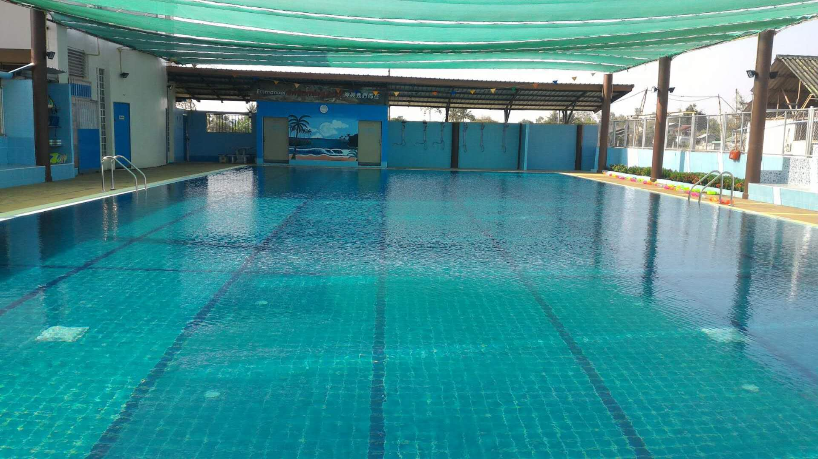

2016年 成立

Slide 23
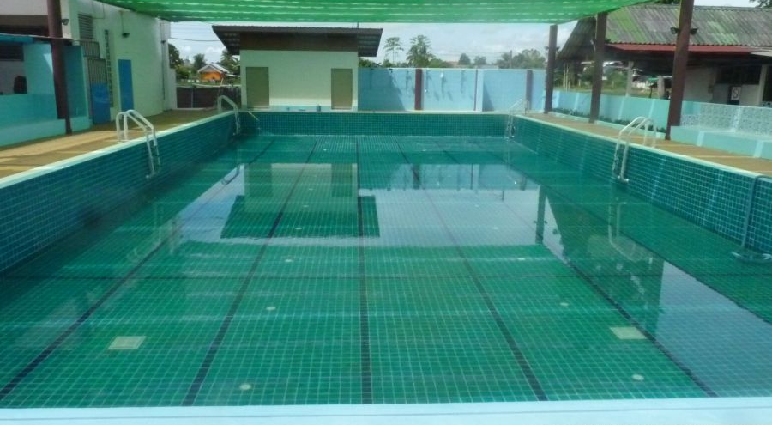
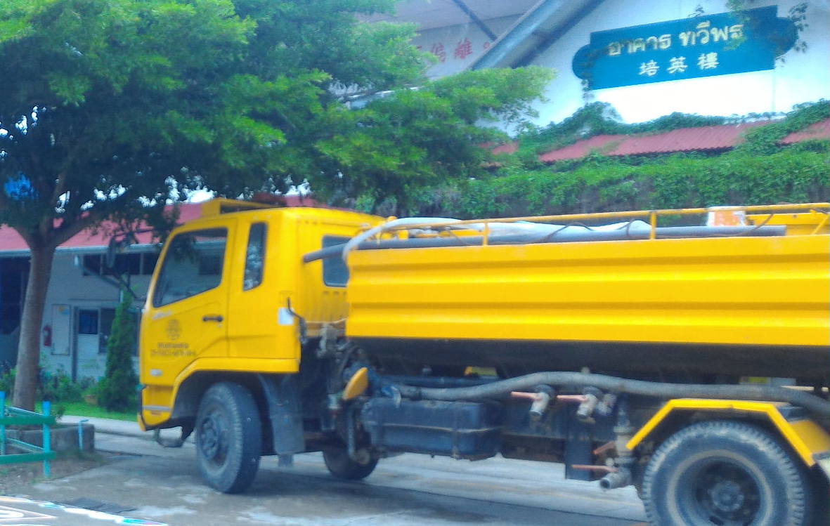
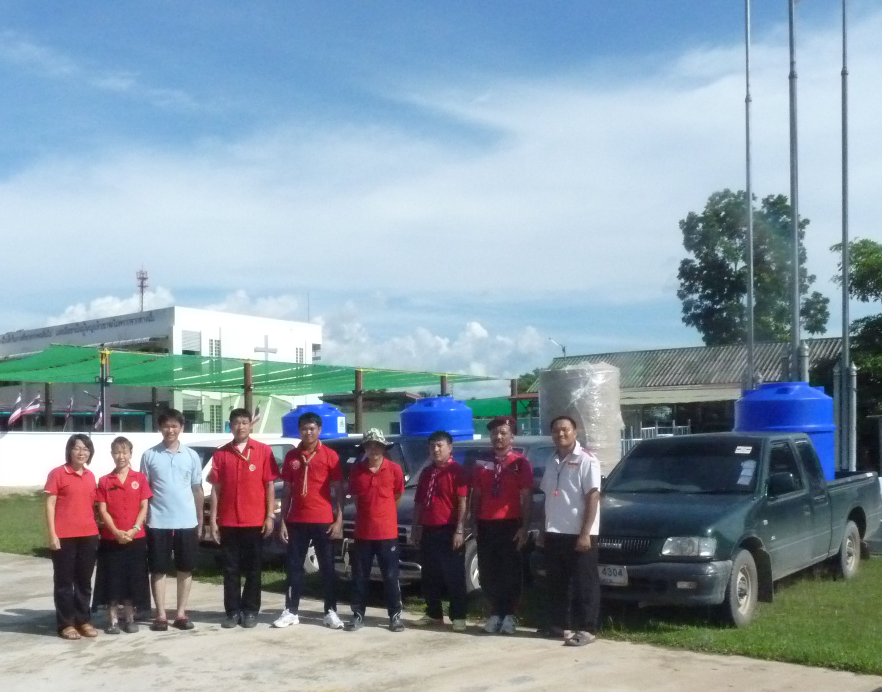
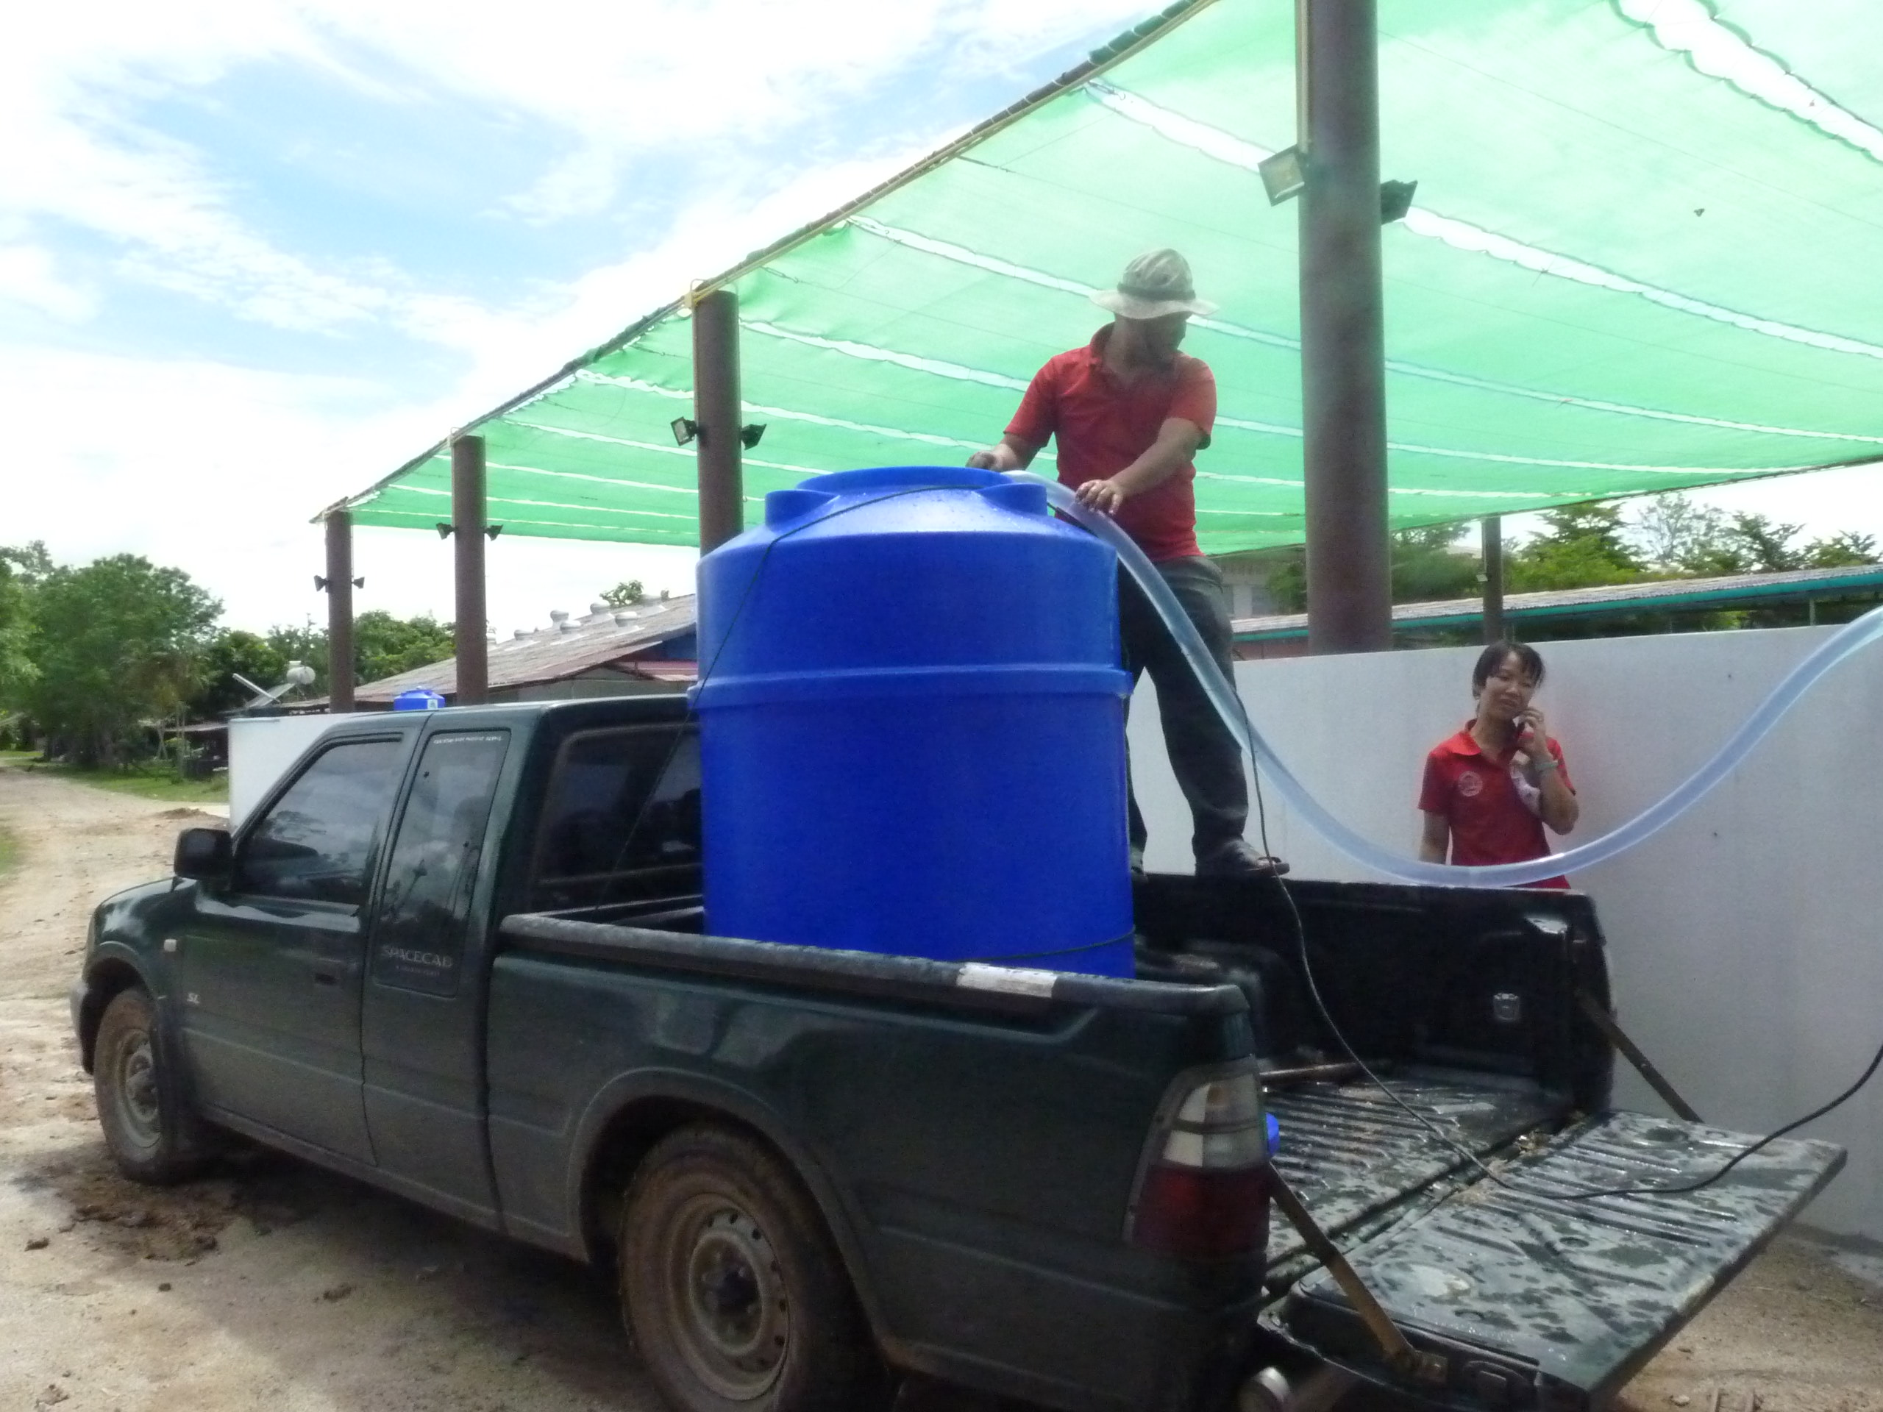
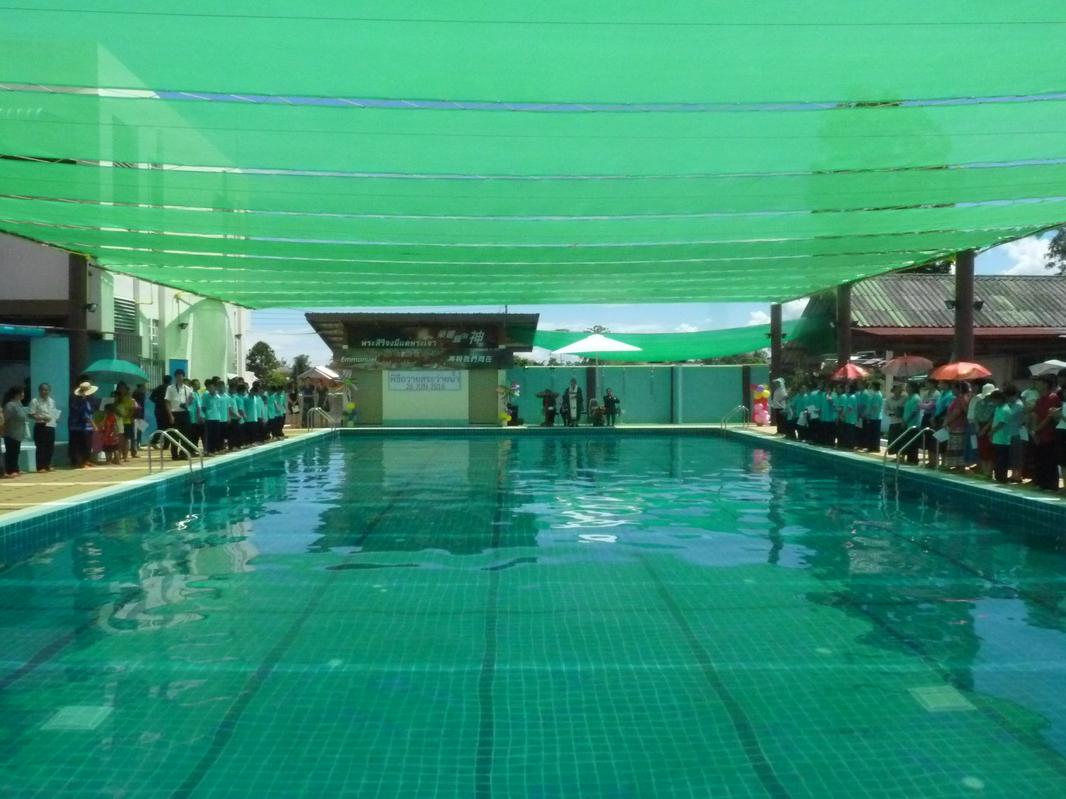
運水到游泳池
政府部門出車運水給游泳池
游泳池需要40萬公升水
注水入游泳池
感謝神！水滿了！
運送水到游泳池的九位同工

Slide 24
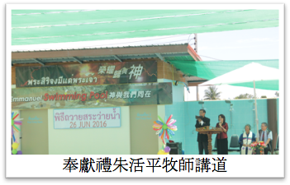
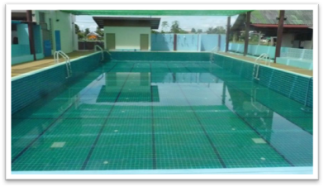
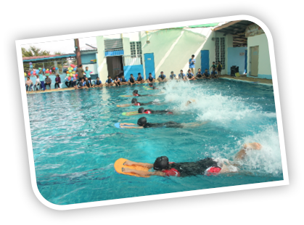
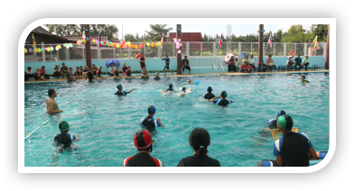

Slide 25
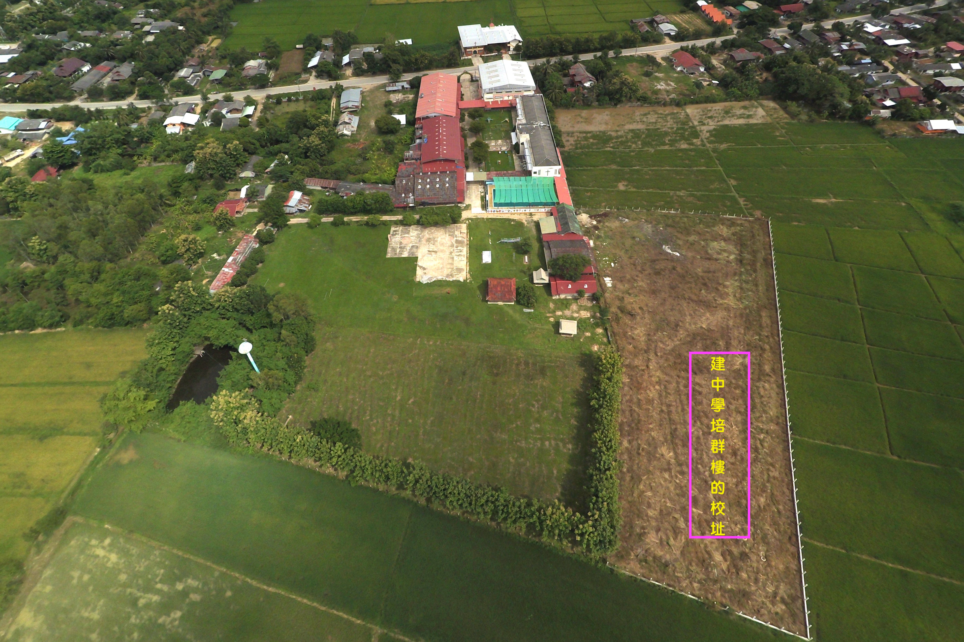
培 群 樓 校 址

Slide 26
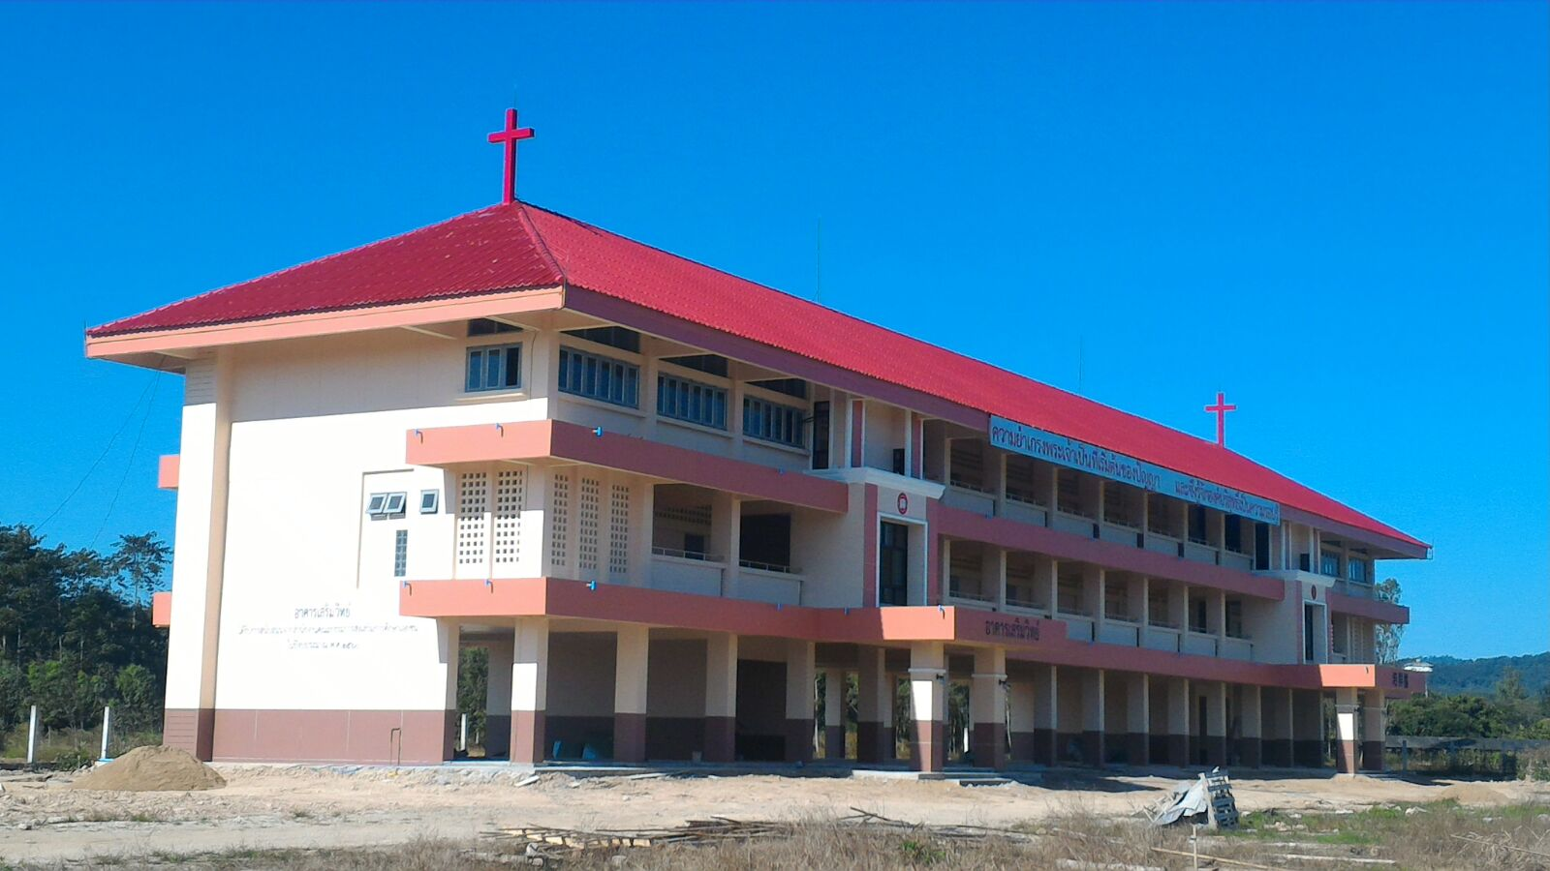
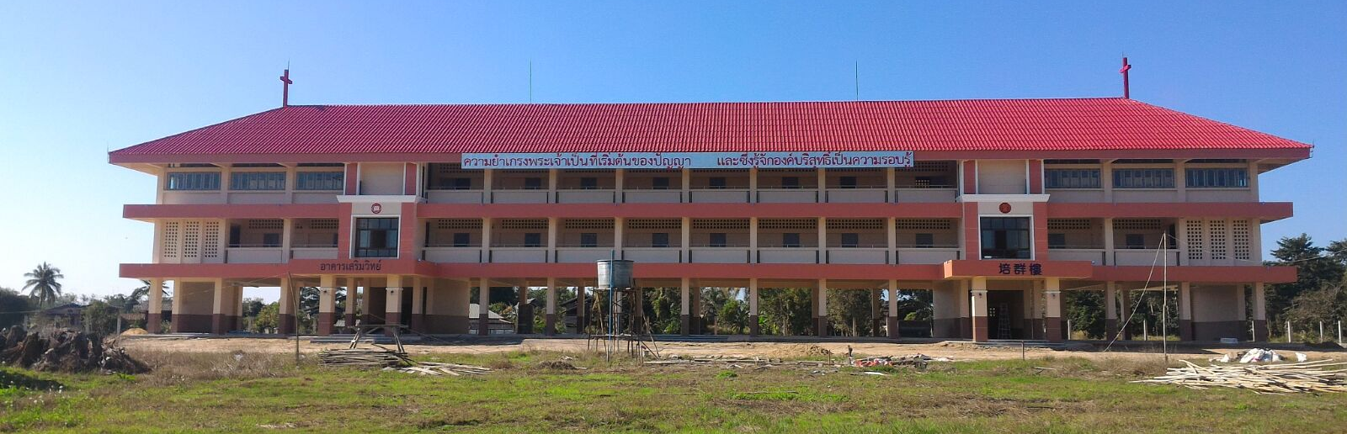

牆壁上的，感謝教育部支持
要在培群樓前面建馬路、左邊建廁所

Slide 27

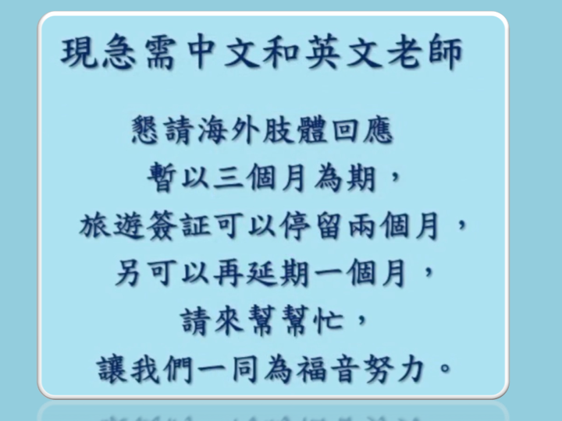

Slide 28


Slide 29
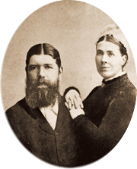
從英國到中國的
一條腿宣教士
溫州第一位宣教士—蘇格蘭人
曹雅直(George Stott)
1865年10月3日乘輪船前往中國
1889年的復活節早晨，
上帝接去了祂親愛的僕人曹雅直
曹雅直夫婦

Slide 30
當時內地會戴德生問他

Slide 31
「你只有一條腿，你為什麼還堅持要去中國？」
戴
「有著兩條腿的人不去，
所以我必須去。」
曹

Slide 32
「在中國如果發生暴亂，你要怎麼逃？」
戴
「我不曾想過要逃跑」，「而且我認為『瘸腿的』將會得到『掠物』。」（參賽卅三23）
曹

Slide 33
親愛的弟兄姊妹，
宣教不是您能與不能，乃是您肯與不肯，當我們肯將手中的五個餅二條魚，交在耶穌的手中，神蹟就出現。
親愛的弟兄姊妹，請將我們有限的人生、有限的時間，有限的才幹、有限的金錢投資在永恒的天國大業中，我們的人生就能成為神手中的工作。願我們對主說，求祢用我！

